Slide 1
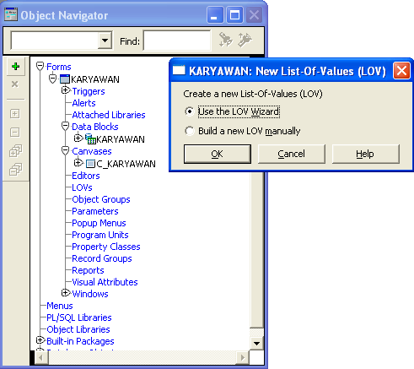
2. Klik
3. Pilih
1. Sorot

Slide 2
